Slide 1
La Gestión Psicosocial Post Covid-19 en la Empresa

Slide 2
Salud Mental
Bienestar emocional, psicológico y social. Afecta la forma en que pensamos, sentimos y actuamos cuando enfrentamos la vida. También ayuda a determinar cómo manejamos el estrés, nos relacionamos con los demás y tomamos decisiones.
¿Qué puede afectar mi salud mental?
Factores biológicos, como los genes o la química del cerebro
Experiencias de vida, como trauma o abuso
Antecedentes familiares de problemas de salud mental
Su estilo de vida, como la dieta, actividad física y consumo de sustancias

Slide 3

Factores de riesgo psicosociales
Aquello que puede generar:
-Trastornos de ansiedad.
-Trastornos no orgánicos del ciclo sueño Vigilia.
-Estrés Grave y Adaptativo.

Slide 4



Slide 5
Emocional
Incertidumbre
Rutinas alteradas
Presiones económicas
Aislamiento social
Psicológico
Social

Slide 6
Principales problemas psicológicos
Depresión
Insomnio
Estrés
Ansiedad

Slide 7
Síntomas
Sensación de nerviosismo, agitación o tensión
Sensación de peligro inminente, pánico o catástrofe
Aumento del ritmo cardíaco
Respiración acelerada (hiperventilación)
Sudoración
Temblores
Sensación de debilidad o cansancio
Problemas para concentrarse o para pensar en otra cosa que no sea la preocupación actual
Tener problemas para conciliar el sueño
Padecer problemas gastrointestinales (GI)
Tener dificultades para controlar las preocupaciones
Tener la necesidad de evitar las situaciones que generan ansiedad

Slide 8
PAE primeros auxilios emocionales
Objetivo: auxiliar a la persona para que en lo inmediato afronte la crisis, pudiendo restablecer el control sobre sus sentimientos para enfrentar la realidad y establecer contacto con la situación.
Trato firme y respetuoso

Slide 9
Preguntas | SI | NO
¿Te sientes preocupado frecuentemente?
¿Te has sorprendido comiendo con desesperación o más de lo normal?
¿Tienes problemas para conciliar el sueño?
¿Con frecuencia sientes taquicardia o tienes problemas para respirar?
¿La mayoría de tus pensamientos son negativos, experimentas desesperanza?

Slide 10

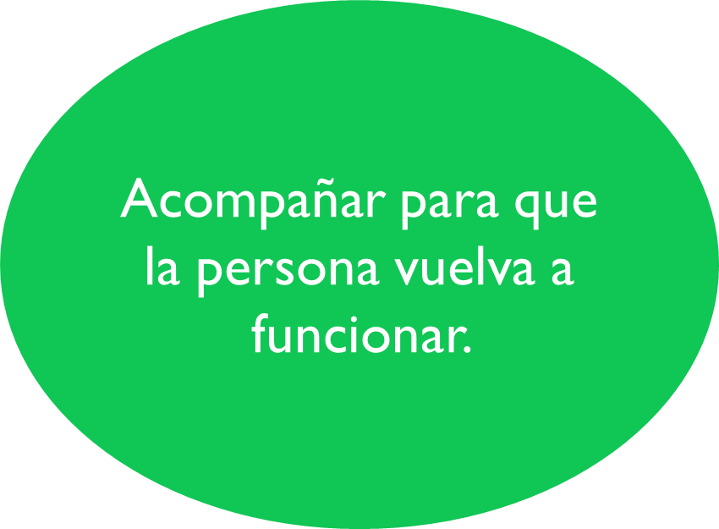
Principios básicos
Protección
Contacto
Aceptar sin juzgar los sentimientos
Evaluar capacidades de la persona
Brindar opciones
Acciones concretas y estimulantes
Ofrecer información
Seguimiento

Slide 11

Calma
Seguridad
Autosuficiencia
Esperanza
Ubicar redes de apoyo

Slide 12
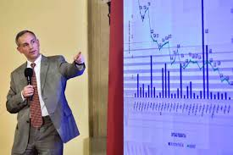

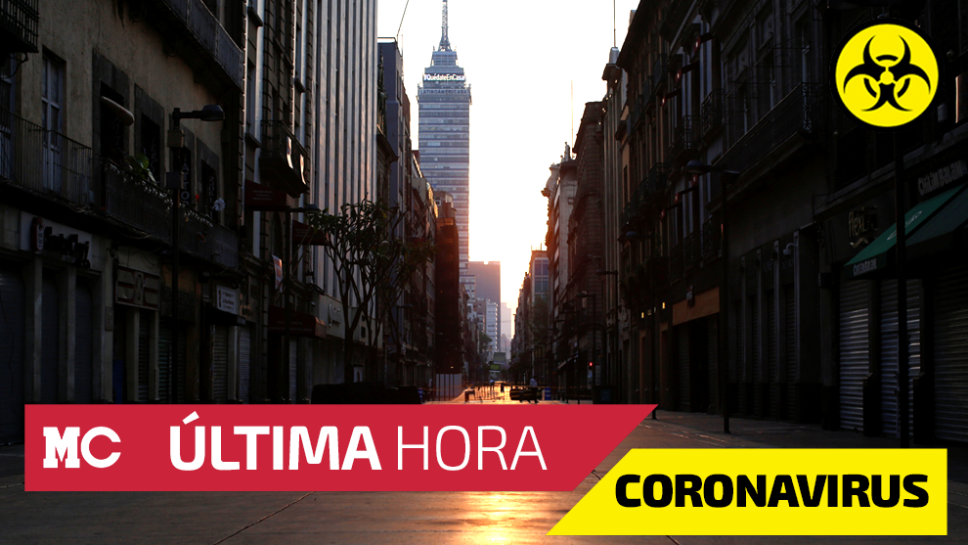

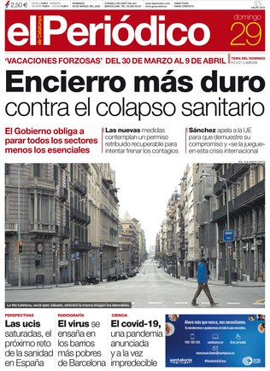
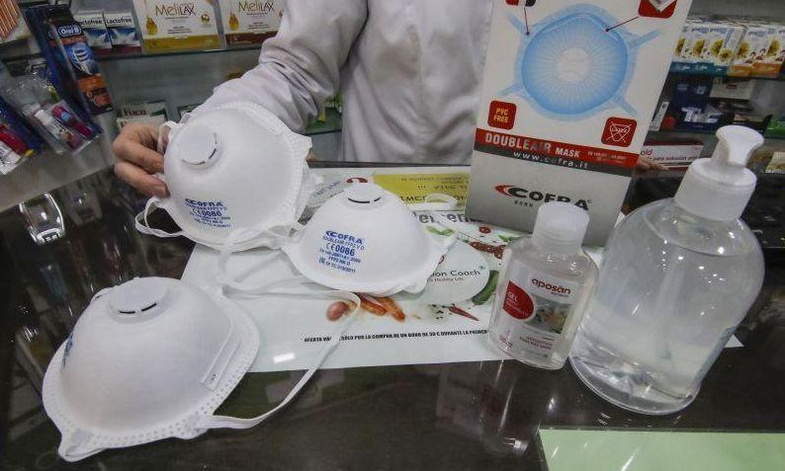
COVID-19

Slide 13



TIEMPO

Slide 14
Transformarnos cuando no podemos cambiar las circunstancias que nos rodean
Aceptar la realidad
Buscar tus propios significados
“A un hombre le pueden robar todo, menos una cosa, la última de las libertades del ser humano, la elección de su propia actitud ante cualquier tipo de circunstancias, la elección del propio camino” Viktor Frankl

Slide 15
Limita el flujo de noticias, selecciona la información
Mantente conectado con la gente
Promueve la acción, las nuevas ideas
Crea espacios para escuchar
Reconoce el trabajo de tu equipo

Slide 16
Casos
¿Cómo contienes a tu equipo de trabajo cuando les tienes que dar la noticia de que uno de sus compañeros dio positivo?
Un empleado regresa a la oficina y tiene miedo de ser contagiado
¿Cómo contienes a un empleado que acaba de recibir la noticia del fallecimiento de un familiar?
Alguien que tuvo Covid regresa a laborar y es discriminado

Slide 17
Receso

Slide 18
Reacciones ante SARS-COV2 y el retorno al trabajo
Dr. Arturo Macedo Montalvo.

Slide 19


Factores psicosociales
Todo aquello que impacta de manera positiva o negativa al trabajador y que tienen la potencialidad de generar efectos físicos o psicosociales.
  Calidad de vida laboral.
  Bienestar laboral.
  Salud laboral.
WHO, 1990

Slide 20

Factores psicosociales en el trabajo
Conjunto de interacciones entre el trabajo, su medio ambiente, la satisfacción en el trabajo y las condiciones de su organización.
Las capacidades del trabajador, sus necesidades, su cultura y su situación personal fuera del trabajo.
A través de percepciones y experiencias pueden influir en la salud, en el rendimiento y la satisfacción en el trabajo.
OIT, 1984.

Slide 21

FACTORES DE RIESGO PSICOSOCIALES
Factores individuales
Condiciones y medio ambiente de trabajo
Factores externos $ y sociales
Son aquellos que generan…
estrés
.
Trastornos Psicosomáticos
.
Daños Salud Laboral
Notes:
Trabajadores felices, sanos, satisfechos y de alto rendimiento

Slide 22

Ejemplos de factores de riesgo psicosociales
Procesos de comunicación.
Estilo de liderazgo.
Formación y promoción.
Inestabilidad laboral.
Tareas.
Autonomía en el trabajo.
Capacidad de decisión.
Motivación laboral.
Presión en el trabajo.
Trabajo por turnos.
Pausas y descansos en el trabajo.
Ritmo de trabajo.
Jornada laboral.
Relaciones interpersonales.
Falta de apoyo.

Slide 23
CONSECUENCIAS FACTORES PSICOSOCIALES
1°Nivel: Respuestas positivas, negativas, adaptabilidad.
2° Nivel: Factor de riesgo, efectos nocivos a la salud y daños al equipo.
3° Nivel: Alta probabilidad de daño a la salud y a la organización.

Slide 24

Consecuencias PSICOSOCIALES
Salud
Efectos en los tiempos de trabajo.
Costos de operación.
Desempeño y actitudes ante la empresa.

Slide 25




Slide 26
FISIOLOGÍA DEL ESTRÉS
ESTRÉS
PARASIMPÁTICO
SIMPÁTICO
ADRENALINA
NORADRENALINA
GLUCOCORTICOIDES
ALERTA
ESTRÉS FÍSICO.
CORTISOL
TA, GLU, CHOL
SIST INMUNOLÓGICO

Slide 27

Estrés
Patrón de reacciones emocionales, cognitivas, fisiológicas y de comportamiento a ciertos aspectos adversos o nocivos relacionados al trabajo. Se caracteriza un desequilibrio entre las exigencias percibidas y las capacidades que la persona tiene para enfrentar dichas exigencias.
PERCEPCIÓN
REALIDAD

Slide 28
COVID + RETORNO AL TRABAJO
Encuesta.
En este retorno a la “Nueva Normalidad”,
¿Qué aportación consideras de mayor valor para tu seguridad?

Slide 29
COVID + RETORNO AL TRABAJO
España. 3200 empleados. Locktone Be Well.

Slide 30


COVID + RETORNO AL TRABAJO
SEGURIDAD
CONFIANZA
+ Rol de cultura ante la prevención
+ Superintendencia del riesgo.
VIABLE
Gestión Psicoemocional.

Slide 31
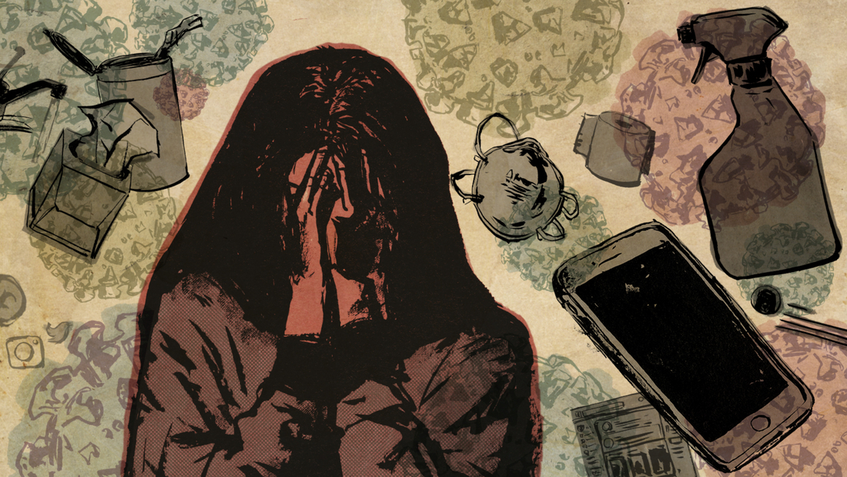

Slide 32
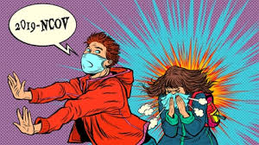
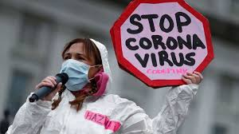
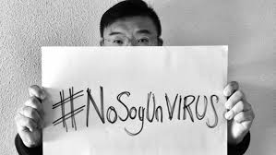
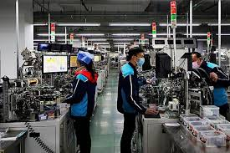

Reacciones ante el COVID.
Miedo al contagio
Miedo colectivo
Discriminación
Aumento de la carga de trabajo
Teletrabajo

Slide 33


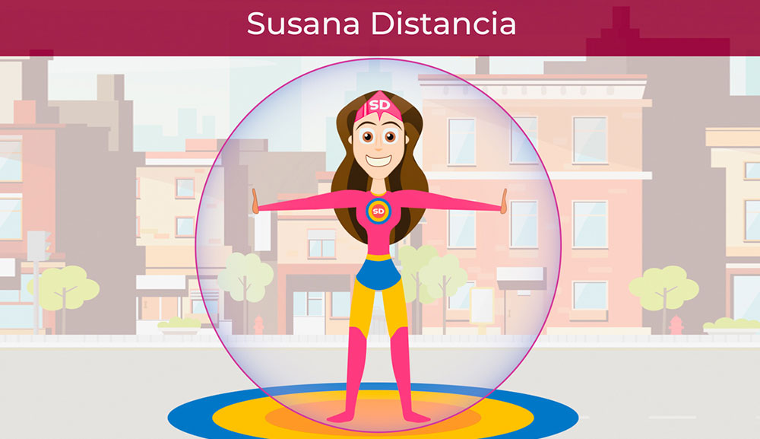

Medidas sanitarias.

Slide 34
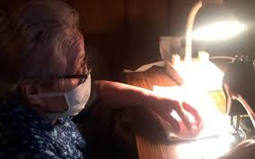


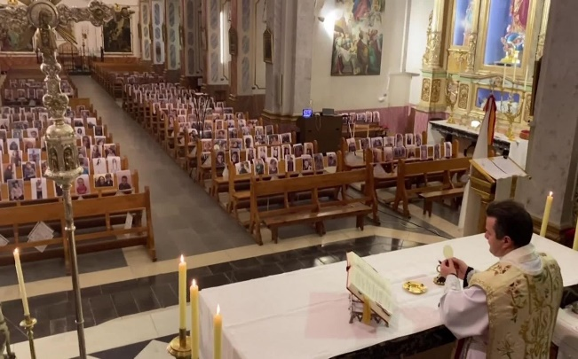
Medidas sanitarias.
EFECTO IKEA
Escuela de Negocios de Harvard, la Universidad de Yale y la Universidad de Duke (Norton, Mochon, & Ariely, 2012),

Slide 35


Impulsando el Home office.

Slide 36
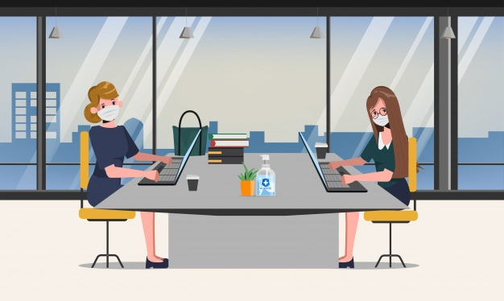
Estableciendo conductas saludables
LEALTAD
JUSTICIA
MORAL

Slide 37
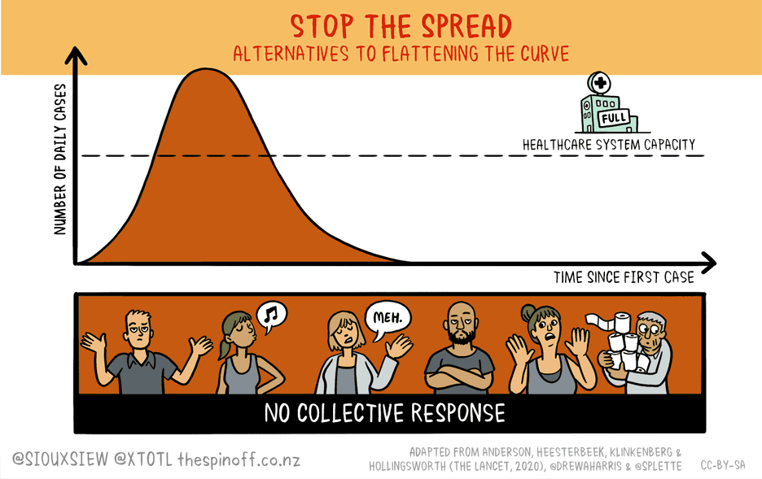
¿Por qué sumarnos?
Casos diarios
Capacidad del sistema de salud
Tiempo desde el primer caso
Actitud

Slide 38
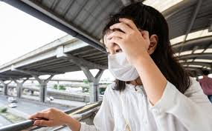

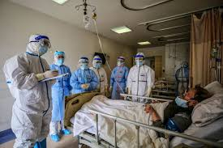
DISCRIMINACIÓN
Miedo al
contagio.

Slide 39
Programas de salud en el trabajo ante SARS-COV2.
Dr. Arturo Macedo Montalvo.

Slide 40




CONTAGIO COLECTIVO
Comportamiento Irracional
Contagio Emocional.
EMOCIONES PRIMARIAS
MIEDO
ALEGRIA
TRISTEZA
COLERA

Slide 41
PLANES DE ATENCIÓN ANTE SARS-COV 2
SANO RETORNO
“NO CONTAGIEMOS AL EMPLEO”
Protocolos.
Sana Distancia.
Uso del Cubrebocas.
Normas respiratorias.
Manejo de casos sospechosos, confirmados y seguimiento de contactos.
Señalización de áreas.

Slide 42
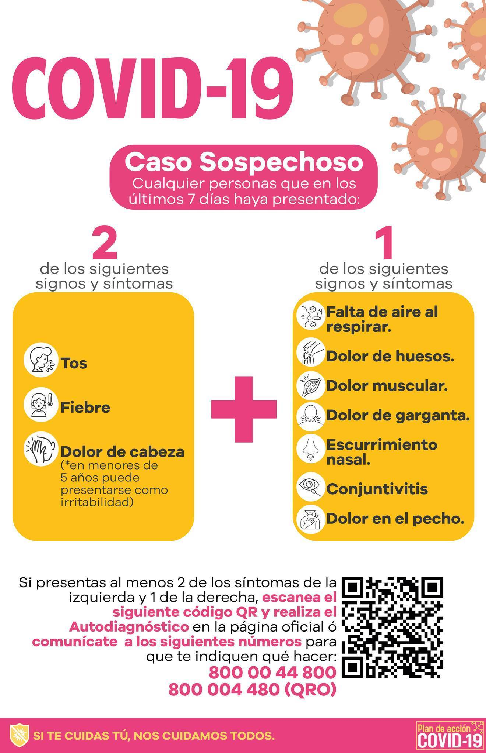

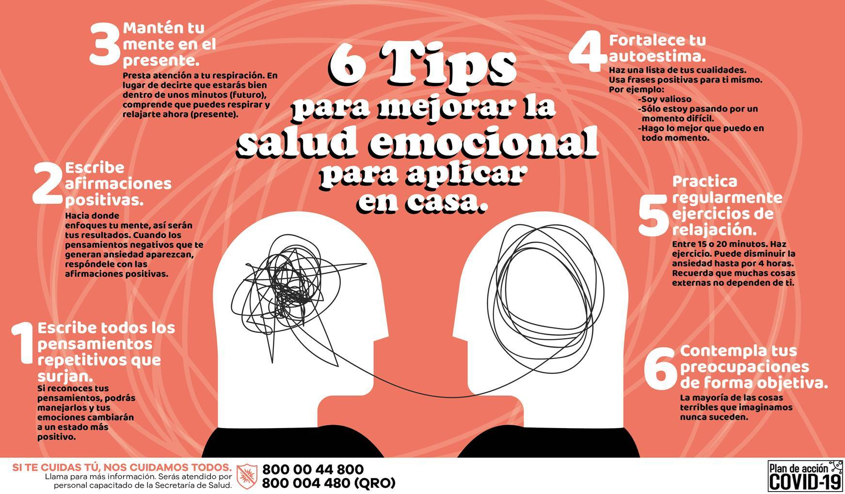
Difusión al personal.

Slide 43
Diagrama de flujo
Atención Filtros Sanitarios
Caso Sospechoso
Trabajador/ visitante presenta síntomas respiratorios.
Solicita atención.
Detectado en “saludo”.
Detectado en Filtro.
Tiene algún factor de riesgo:
Contacto con personas que han viajado a zona de riesgo.
Contacto con enfermos.
Enfermedad concomitante (DM, HAS).
Envío a Servicio Médico
AREA MÉDICA RESPIRATORIA
Entrega Kit Anti COVID, Aislamiento y contactar a 800 COVID
¿Paciente cumple con la definición operacional de
“CASO SOSPECHOSO”?
Envío a IMSS Urgencias para valoración
¿Paciente presenta fiebre / Dificultad respiratoria?
Sí
No
Sí
Sí
No
No
Sanitización específica de áreas de mayor riesgo
Entrega Kit Anti COVID, Aislamiento por 14 días en domicilio y contactar a 800 COVID.
Regresa al trabajo con medidas higiénicas y protección.

Slide 44
Diagrama de flujo
Aislamiento x 7 días más y nueva prueba IgG.
Caso Positivo Confirmado
Notificación SSA.
Notificación Empleado.
Regreso al trabajo con medidas sanitarias.
No
Empresa Documenta Caso Positivo Confirmado
Sí
¿Documenta IgG presente en suero?
Entrega Kit Anti COVID, Aislamiento y contactar a 800 COVID
Análisis de contactos.
Notificación Comité
¿La evolución se considera caso recuperado? (14 días posteriores+ buena evolución clínica)
¿CONTACTOS PRESENTAN SINTOMAS RESPIRATORIOS?
Aislamiento del trabajador.
Búsqueda de contactos.
Análisis epidemiológico
Cierre por 24 hrs de la zona de riesgo para sanitización exhaustiva.
Valoración médica previa, aplicación prueba COVID
inmunoensayo
Sí
Sí
Sanitización específica de áreas de mayor riesgo
No
No
Regresa al trabajo con medidas higiénicas y protección.
Seguimiento estrecho por 14 días.
Caso Complicado: Notificación Local
Defunción: Notificación Corporativa.

Slide 45
Protocolo
Sanitización Exhaustiva
Caso sospechoso
Caso Confirmado
Contacto alto riesgo.
Área Reportada
Riesgo COVID
¿En qué consiste el sanitizado?
Superficies
Puertas
Sillas
Aire acondicionado
Controles
Teléfono
Equipos
Contactos
Herramentales
Lockers
Manijas
¿El personal que sanitizará cuentan con el EPP adecuado?
Uso de Tybek
Mascarilla
Lente de seguridad
Guantes
Aplicar por técnica de aspersión de producto
+
Cierre del área por 24 horas.
Preparar producto
Sanitizador
Sí

Slide 46
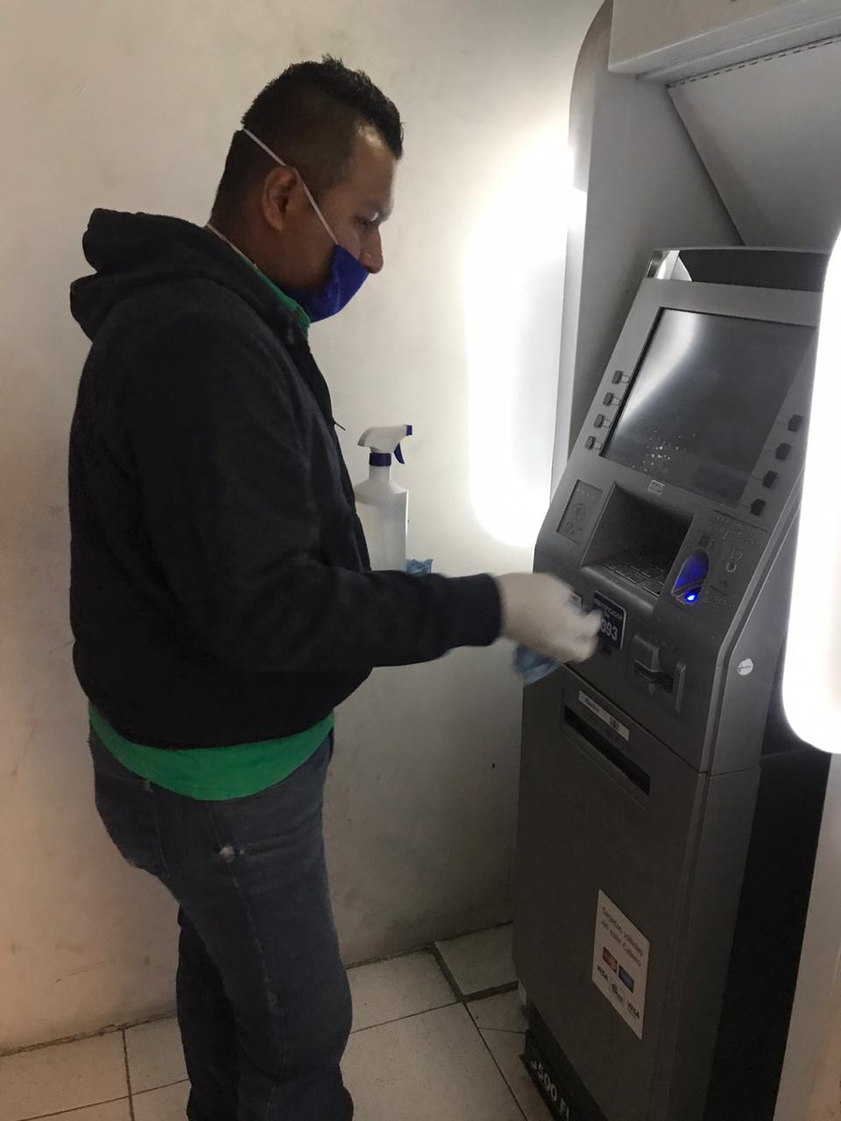
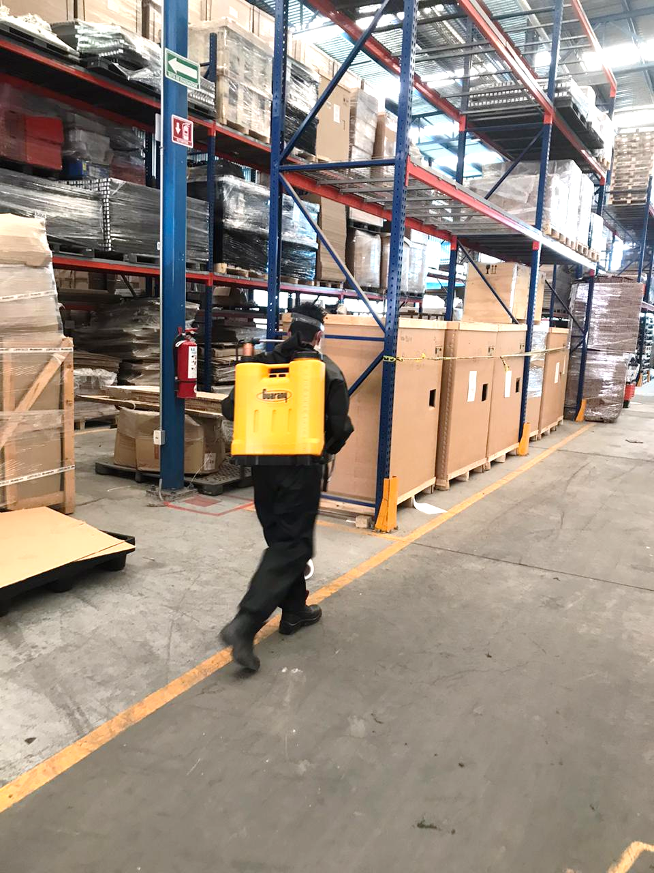
Programa de
Sanitización Regular
TODOS LOS DÍAS.
SANITIZACIÓN Regular.
CADA SEMANA.
SANITIZACIÓN General.
Producto Sanitizante.
Limpieza manual
¿Dónde? Áreas comunes.
¿En qué consiste?
Cada 4 horas:
Puertas
Superficies áreas comunes
(sala de juntas, recepción).
Controles.
Manijas.
Mesas del Comedor.
Contactos en oficinas.
Lockers.
Pasamanos.
Checadores.
Cajeros.
Torniquetes.
Producto Sanitizante.
Técnica de Aspersión industrial.
¿Dónde? Oficinas, áreas comunes, torniquetes, comedor, almacenes.
¿En qué consiste?
Superficies
Puertas
Sillas
Aire acondicionado
Controles
Teléfono
Equipos
Contactos
Herramentales
Lockers
Manijas

Slide 47
Diagrama de flujo de atención Viajeros
Regresa trabajador de zona de alto riesgo / contacto de alto riesgo
Enviar a Valoración Médica.
Aislamiento preventivo por 14 días y Home Office
Tiene algún factor de riesgo:
Tuvo contacto con enfermo confirmado COVID-19.
Enfermedad concomitante (DM, HAS).
Fiebre.
Dificultad para respirar.
Enviar a IMSS Urgencias para valoración médica
¿Tiene datos de infección respiratoria aguda?
No
Sí
Sí
*Seguimiento por 14 días
No
Home Office por 14 días hasta la remisión de los síntomas.

Slide 48
Diagrama de flujo de Apoyo Emocional
Trabajador pide apoyo.
Enviado por su Líder.
PAE
CONTENCIÓN EMOCIONAL
Enviar a Valoración Psicológica.
Enviar a Valoración Médica.
Documentar:
-Notas de evolución.
-Carnet de citas.
-Seguimiento.
¿Documenta Mejoría?
¿Tiene datos de Ansiedad / Depresión mayor?
ALTA DEL PROGRAMA
Sí
Sí
Cuestionarios.
No
Seguimiento

Slide 49
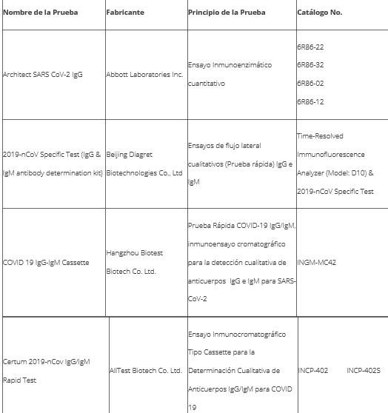
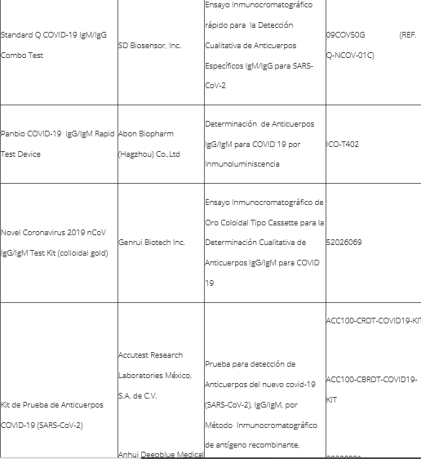
Pruebas Rápidas.

Slide 50
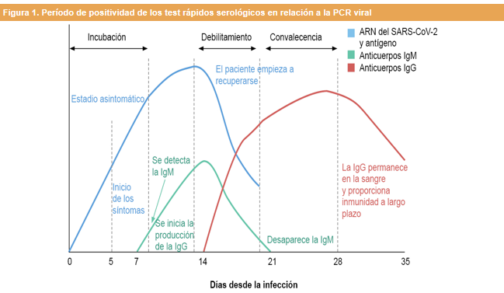

Pruebas Rápidas.

Slide 51
Seguridad en comedores.
Ofrecer a los comensales alimentos limpios y seguros.
CADENA DE PRODUCCIÓN SANA.
Asegurar en el personal del comedor la sana distancia y se encuentren sanos desde la recepción de materia prima hasta el producto terminado.
Garantizar un producto saludable.

Slide 52
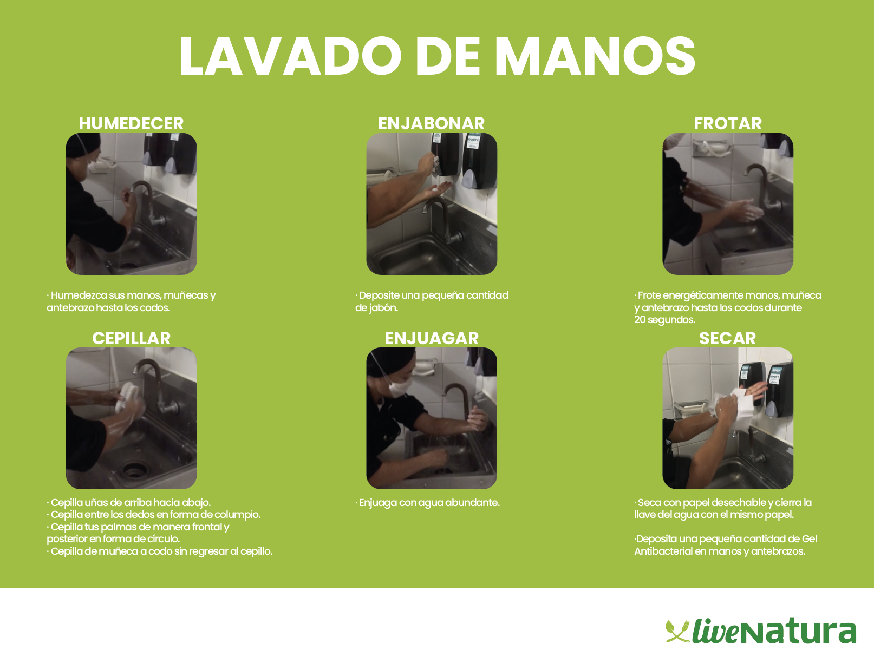

LAVADO DE MANOS
Se asegura el perfecto lavado de manos ejecutando 2 métodos:
Enjabonadura por medio del lavado de manos de la OMS y lavado con cepillo con el método de Distintivo H.

Slide 53

USO DE GEL ANTIBACTERIAL
Químico para sanitización de manos. Colocación de gel antibacterial a base alcohol al 70% en dispensadores de lavado de manos de colaboradores y a disposición de nuestros comensales.

Slide 54

TOS Y ESTORNUDO
Es de extrema importancia la perfecta colocación del cubrebocas, desde la nariz hasta la barbilla.
En caso de estornudar deberá colocar la parte interna del codo en la boca, deberá cambiar el cubrebocas de manera inmediata.
Al salir al sanitario deberá hacerlo con el cubrebocas colocado, por lo cual deberá de ser remplazado por uno nuevo al ingreso a las instalaciones de producción de alimentos.

Slide 55


USO DE CARETA
Se recomienda que el personal que tiene contacto con los comensales haga uso de una careta de protección.
LAVA: Cada que esté sucia deberás lavar con agua y jabón con ayuda de tus dedos frota en forma de círculo.
ENJUAGA: Una vez que cubriste de jabón enjuaga con uso de agua potable.
DESINFECTA: Con ayuda de una torunda sanitiza primeramente la parte interna y termina con la parte externa, al concluir tus labores guarda en una bolsa plástica para evitar que se encuentre a la intemperie.
No olvides lavarte las manos.
El uso de careta no excluye el uso del cubrebocas

Slide 56

USO DE GUANTES
Uso obligatorio de guantes en la línea de servicio.
Uso obligatorio en caso de manipular dinero.
Los guantes se deben cambiar cada 30 min.
Antes de colocar el guante deberás lavarte las manos.
El uso de guantes no remplaza el lavado de manos

Slide 57
USO DE UNIFORME
La limpieza es esencial por ello el lavado del uniforme deberá ser de manera diaria.
El uniforme se debe colocar una vez que se llegue al lugar de trabajo y retirar antes de salir de las instalaciones. (Playera, filipina, mandil, gorro, pantalón y zapatos).

Slide 58

LIMPIEZA DIARIA Y EXHAUSTIVA
Instalaciones: Techos o plafones, paredes y pisos
Equipo Mayor: marmitas, hornos, planchas, máquina de hielo, etc.
Mesas de trabajo, tarjas, carros, bancos de apoyo, estantes o anaqueles
Interruptores de luz, con ayuda de un trapo húmedo con solución desinfectante, evitando que caiga líquido en los contactos eléctricos.
Picaportes de aberturas y manijas de: equipos de conservación, cocción y mantenimiento.
Dispensadores de jabón, papel y gel sanitizante
Vidrios protectores y exhibidores.
Barras de servicio
Microondas.

Slide 59
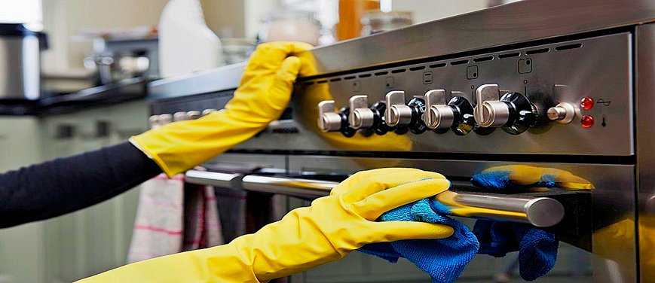
Las instalaciones se limpiarán una vez al día como mínimo y dependiendo de su uso. Los comedores después de cada servicio, lavabos dependiendo el uso se aumentará la frecuencia diaria, etc.
Se dispondrá de ubicaciones específicas para depositar los guantes usados y ubicaciones para todo el otro material, botes, etc.

Slide 60
LIMPIEZA Y DESINFECCIÓN DE EQUIPO DE CONTACTO DIRECTO CON LOS ALIMENTOS
Utensilios: cucharas, chucharones, pinzas, cuchillos, etc.
Equipo menor: ollas, budineras, contenedores, etc.
Loza y plaque
Dispensadores y máquinas de agua
El equipo menor debe sanitizarse por aspersión con atomizador y esperar un lapso de 3 min. para su uso.

Slide 61
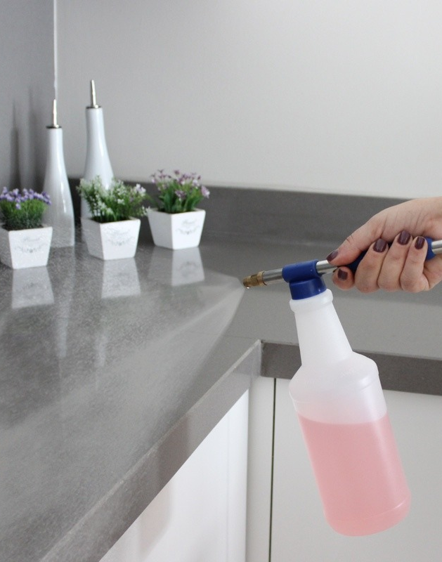
SOLUCIÓN DESINFECTANTE
Usar solución clorada a 200 ppm (1 ml por cada litro de agua), asegúrate de que la concentración sea la correcta con ayuda de las tiras reactivas.
El equipo mayor debe sanitizarse por aspersión con atomizador o bien con ayuda de un trapo limpio y humedecido en solución sanitizante de cloro 200ppm (1ml por cada litro de agua).
El equipo menor debe sanitizarse por aspersión con atomizador y esperar un lapso de 3 min. para su uso.

Slide 62
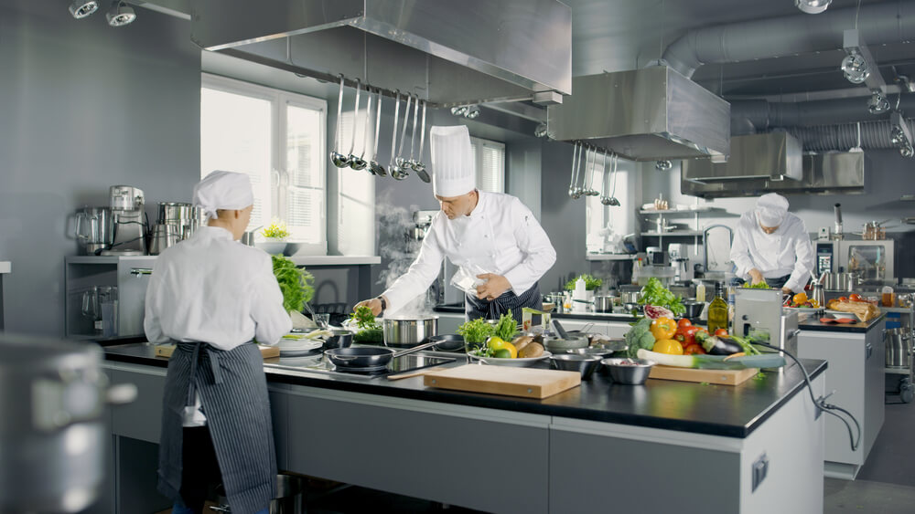
DISTANCIAMIENTO SOCIAL DENTRO DE LA COCINA
Disminución de personal por turno.
Organización del personal dentro de cocina de acuerdo a sus áreas que garantice la sana distancia.
Delimitar tareas y espacios en la cocina, de forma tal de evitar la circulación excesiva por las áreas.

Slide 63
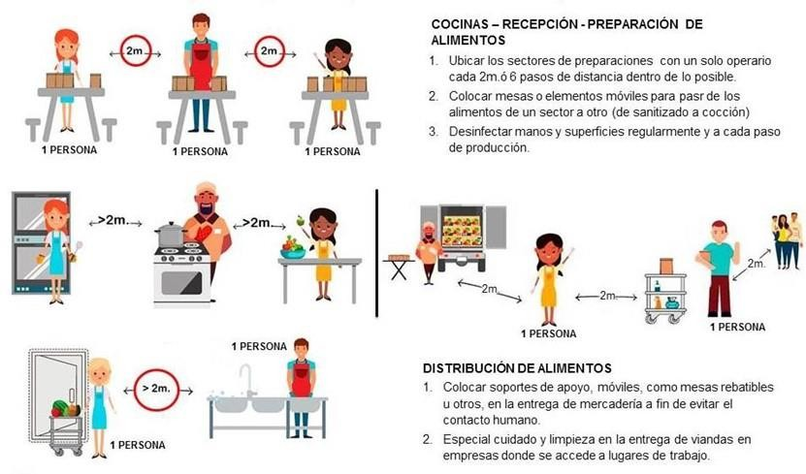

Slide 64
2) Asegurar que el proveedor porte uniforme limpio.
3) Toma de temperaturas de los alimentos. Frescos 4°c, Congelados -18°c
4) Asegurar que el proveedor porte cubrebocas de nariz a barbilla, limpio y en buen estado.
5) En manera de lo posible se solicita lavado de manos antes y después de la entrega, de lo contrario se le facilita gel antibacterial.
6) Guardar distancia de 1.5m entre el proveedor y el almacenista.
7) Se revisa la limpieza del trasporte, uso de tarimas o cajas de arrastre limpias, en caso de contar con termoking se revisa su temperatura.
8) Dentro del formato de registro de RECEPCIÓN DE MATERIA PRIMA, se supervisan las características organolépticas de los alimentos.
9) Se supervisa y registran las condiciones de los empaques y caducidades de los productos.
10) Los enlatados deberán estar limpios y sin abolladura.

Slide 65

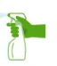
ALMACENAMIENTO DE MATERIA PRIMA
Los empaques de materias primas tales como latas, tetra packs, bolsas, cajas, etc. deben ser lavadas y/o sanitizados, dependiendo el material del empaque y que no represente un riesgo para el producto.
Cuando el empaque no permita el lavado deberá limpiarse con ayuda de un trapo limpio y humedecido con solución clorada a 200 ppm.
Las cajas de cartón deben ser retiradas lo antes posible evitando que ingresen a las áreas d almacenamiento o producción. El cartón deberá ser colocado de forma inmediata en los contenedores asignados.
Garantizar el sistema PEPS en todas las materias primas.

Slide 66
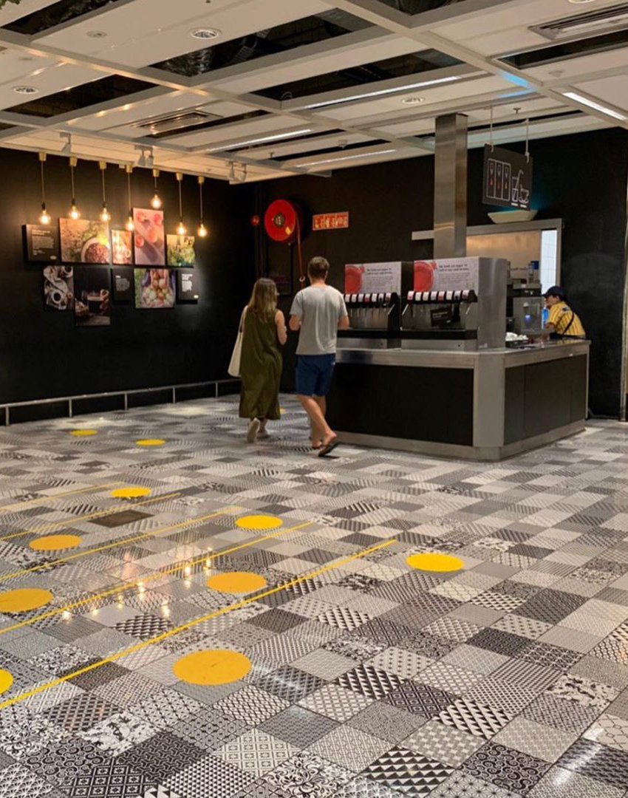

PROTOCOLO DE REGRESO A LA OPERACIÓN
Colocación de señalética para los comenzales como:
Gestionar el ingreso de los comensales en grupos más pequeños que disminuyan la acumulación. (Se recomienda 1.5m de distancia entre sillas).
Identificación en suelo para la espera del servicio en barra.
Colocación de señalética para colocación de sillas con distanciamiento social de 1.5m entre uno y otro.

Slide 67
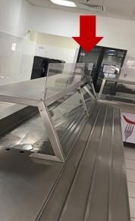
LÍNEAS DE SERVICIO
Las líneas de servicio deberán estar bien tapadas para mantener la distancia física.
En dado caso se recomienda la colocación de acrílicos o plásticos vitafilm que deberás ser cambiado de manera diaria.

Slide 68

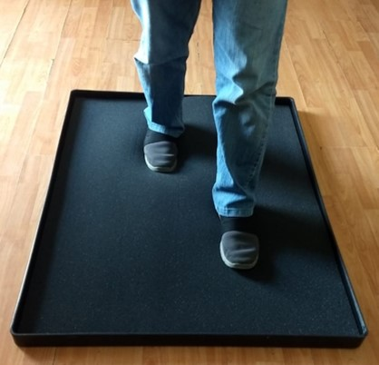
Retirar la barra de libre demanda: Esto evitara que los comensales tengan contacto directo con los utensilios de uso general y por el contrario los alimentos de dicha barra serán servidos en la línea de servicio.
Colocación de tapetes desinfectantes a la entrada del comedor y cocina.

Slide 69
CAMBIO DE UTENSILIOS
Cada 20 minutos se deberá realizar el cambio de pinzas y cucharones con los que sirven los alimentos.
El personal de barras de servicio asistidas, de encargará de la limpieza de la barra.
Los complementos como salseros, saleros, aceites y vinagretas se servirán en barra.
Se evitará la colocación de cucharas para quesos y cremas las cuales se deberán servir con los cubiertos limpios de cada uno de los comensales.

Slide 70
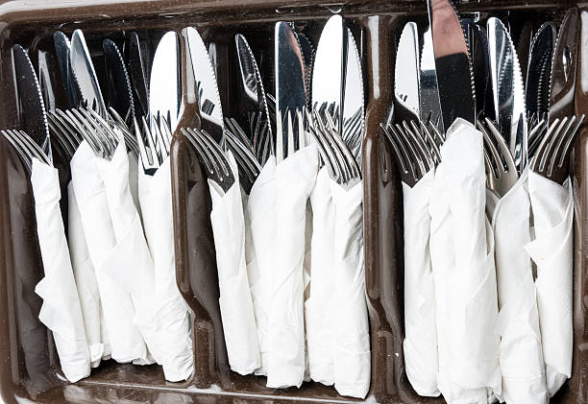
ENTREGA DE CUBIERTOS
Como medida preventiva, se evitará el contacto de los comensales con los cubiertos en general, por lo que se le entregará a cada uno un juego de cubiertos en las barras de servicio, el proceso varía de acuerdo a unidades de negocio, ya sea envuelto en servilleta o en bolsa biodegradable con el juego de cubierto o servilletas.

Slide 71
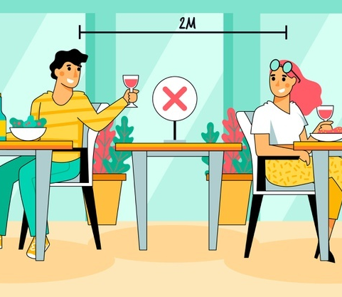
ASIENTOS ASIGNADOS
Se colocarán ayudas visuales en mesas y sillas para clausurar algunos lugares, facilitando la colaboración de los comensales para guardar su sana distancia.

Slide 72
Programa de ergonomía desde casa
LTF. Denise Martinez

Slide 73

¿Que es la ergonomía ?
Disciplina que busca la optimizacion de tres sistemas:
HOMBRE
MAQUINA
ENTORNO

Slide 74
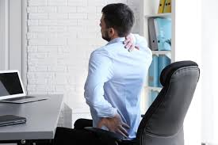




Importancia de la ergonomía

Slide 75
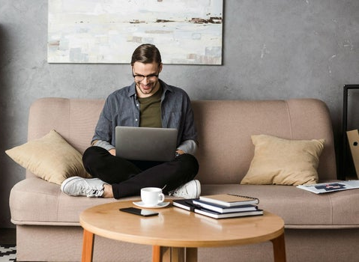
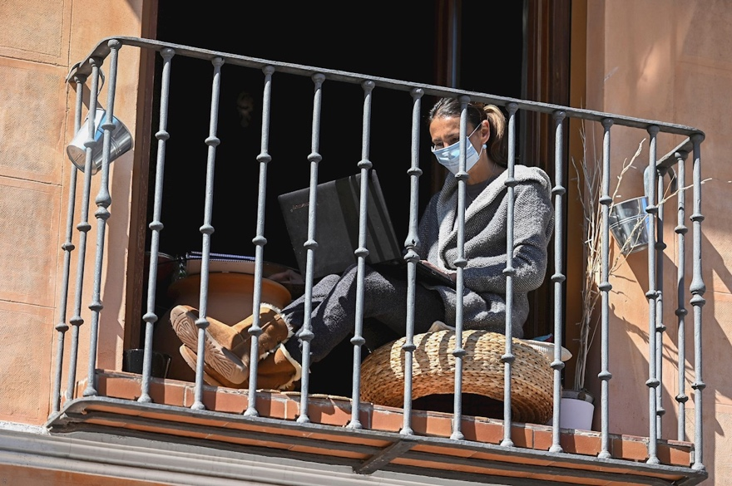
Ergonomía en casa
¿Cómo hemos organizado nuestro lugar de trabajo?
¿ HEMOS TOMADO EN CUENTA LA ERGONOMIA EN CASA?
HOME OFFICE
CONFINAMIENTO TOTAL

Slide 76
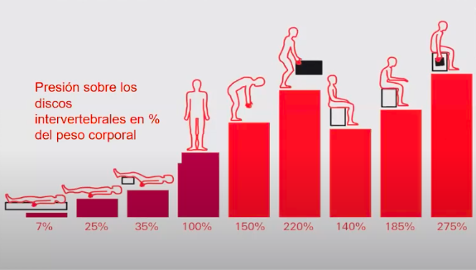
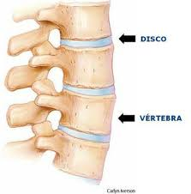
¿Cuáles son las consecuencias de permanecer sentados largos periodos de tiempo?

Slide 77
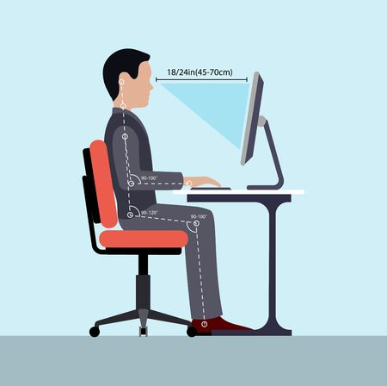
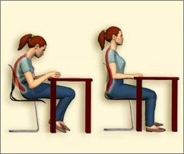

Higiene de columna
Conjunto de normas que buscan mantener una correcta postura para evitar ciertas patologías

Slide 78

Pausa activa
Son breves descansos durante las jornadas de trabajo que sirven para mejorar el desempeño y eficiencia del trabajo, practicas de convivencia y autocuidado que mejoren la salud y se que realicen un adecuado manejo del estrés.

Slide 79
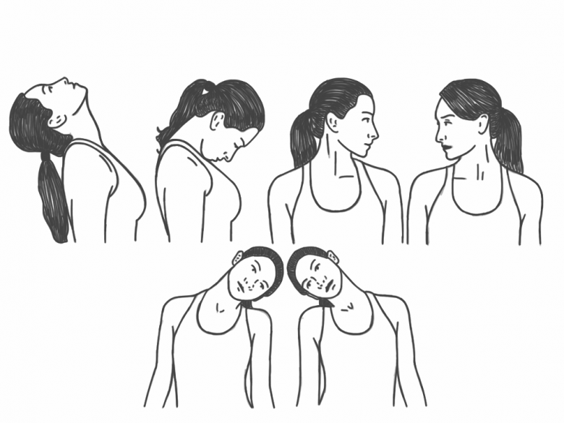
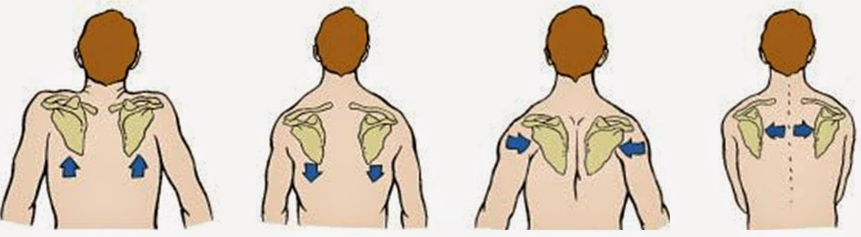
¿QUÉ EJERCICIOS PODEMOS HACER EN LAS PAUSAS ACTIVAS EN CASA?
Movilización de cuello
Movilización de hombros

Slide 80

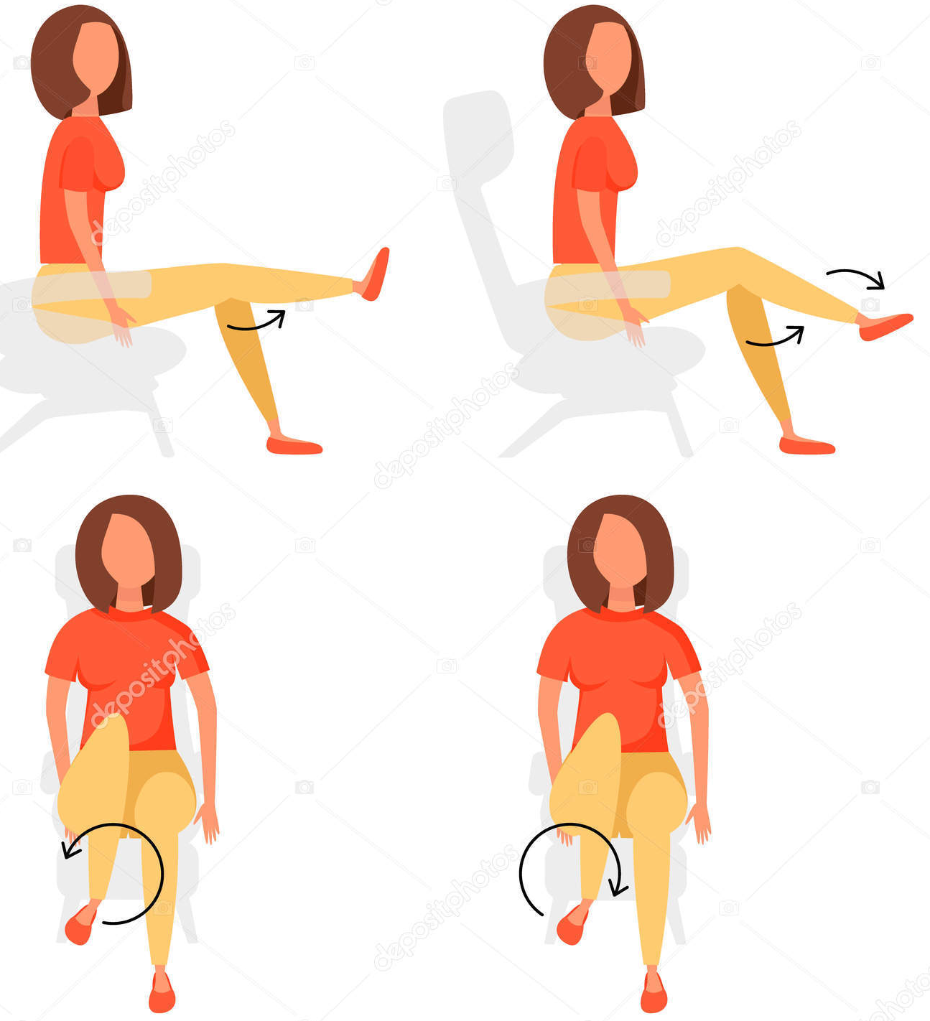
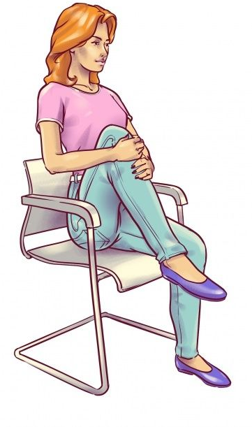
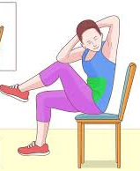

Slide 81
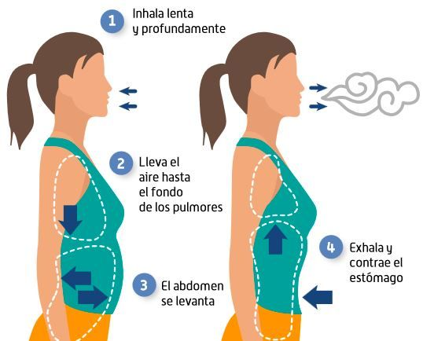
Ejercicios de respiración

Slide 82
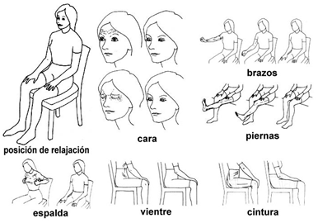
Técnica de relajación muscular

Slide 83
Beneficios
Previene riesgos de accidentes laborales
Disminución de riesgo de lesiones
Disminución de días de trabajo perdidos
Disminución de ausentismo laboral
Aumento de la eficiencia en el trabajo
Emocional
Menos estrés

Slide 84
Gestión administrativa Psicosocial en la empresa ante SARS-COV2
Dr. Arturo Macedo Montalvo.

Slide 85

NOM 035 STPS 2018.
Política de Factores Psicosociales.
Publicaciones sobre factores psicosociales en la empresa (Misión, Visión, valores, otros).
Procedimiento sobre factores psicosociales y de la atención de evento traumático severo.
Mecanismo para quejas y denuncias de violencia laboral.
Aplicación de encuestas.
Diagnóstico basado en encuestas.
Plan de acción en base al Diagnóstico.
Capacitación anual en base al diagnóstico.
Contar con red de apoyo psicológico y para la atención de casos especiales.

Slide 86
NOM 030 STPS 2009
Servicios Preventivos de Salud y Seguridad en el trabajo.
5. Funciones y actividades del responsable de seguridad y salud en el trabajo
5.3 Establecer los mecanismos de respuesta inmediata cuando se detecte un riesgo grave e inminente.
5.4 Incorporar en el programa de seguridad y salud en el trabajo o en la relación de acciones preventivas y correctivas de seguridad y salud en el trabajo, las acciones y programas de promoción para la salud de los trabajadores y para la prevención integral de las adicciones que recomienden o dicten las autoridades competentes.
5.5 Incorporar en el programa de seguridad y salud en el trabajo o en la relación de acciones preventivas y correctivas de seguridad y salud en el trabajo, las acciones para la atención de emergencias y contingencias sanitarias que recomienden o dicten las autoridades competentes.

Slide 87
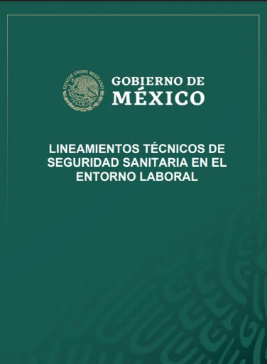


NUEVOS LINEAMIENTOS COVID.

Slide 88

Lineamientos técnicos de seguridad sanitaria en el entorno laboral.

Slide 89

Lineamientos técnicos de seguridad sanitaria en el entorno laboral.

Slide 90

Lineamientos técnicos de seguridad sanitaria en el entorno laboral.

Slide 91

Lineamientos técnicos de seguridad sanitaria en el entorno laboral.

Slide 92





El CORONAVIRUS LLEGO PARA QUEDARSE.

